Slide 1
DISEÑO DE MODELO DE NEGOCIO INNOVADOR “can”
Problema a resolver – mapa de stakeholders – mapa de empatía – enunciado pov –prototipo – testeo – canvas – modelo de negocio base - conclusiones
Integrantes:
Jhan Pierre Cervantes
Dora Pretell
Gabriela Vicente
Jerem Bouisset
Anthony Jaure

Slide 2
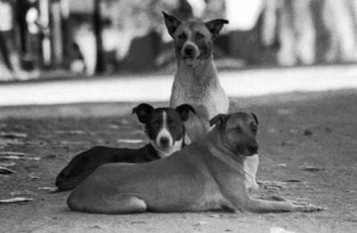
Problema A resolver
¿ Como reducir la sobrepoblación de los animales callejeros en la ciudad de Lima? Nuestra tema consiste en encontrar soluciones para los perros que vagan en la calle y maneras para gestionar esta problemática.

Slide 3
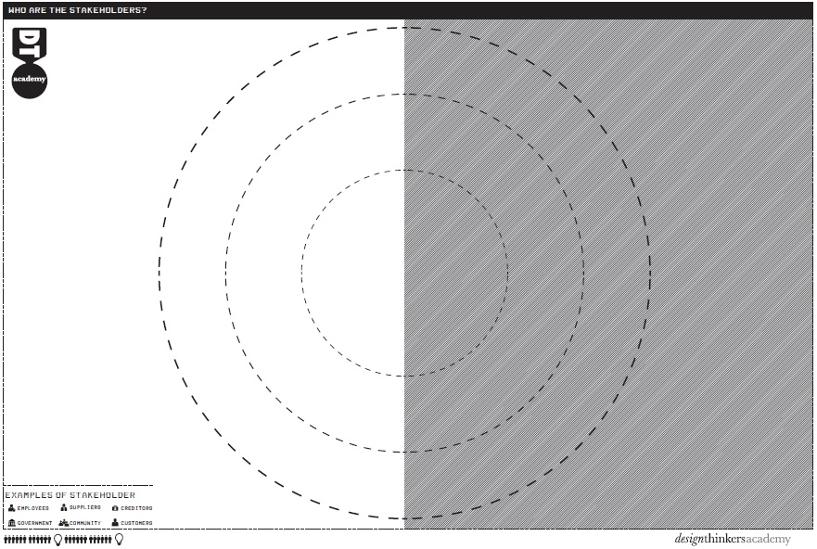
Mapa de Stakeholders
Municipalidades
Ministerio de Salud
Empresas privadas
Veterinarias
Familias adoptivas
Sociedad protectora de animales
Perrera
Congreso
Animalistas
Albergues
Policía Nacional del Perú
Dueños de animales
Familias
Agresores de los derechos de los animales

Slide 4
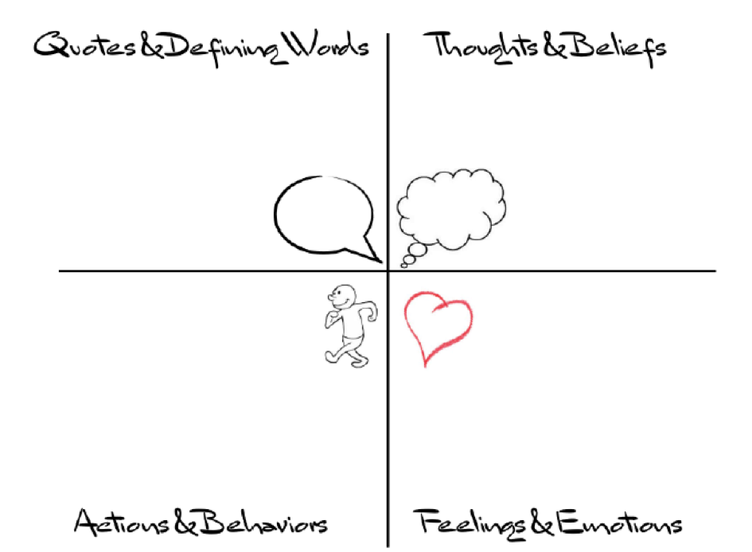
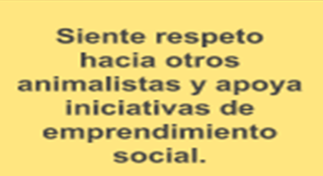
Mapa de empatía

Slide 5
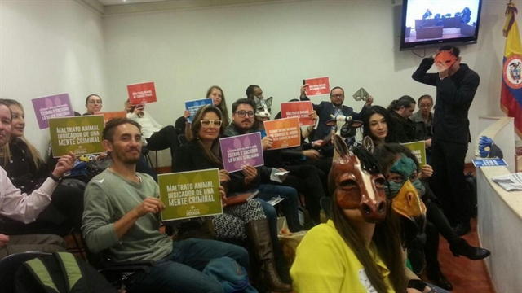
Insights recogidos del mapa de empatía
INSIGHTS
NO SE SIENTE ESCUCHADO
INDIGNACIÓN
FRUSTRACIÓN
IMPOTENCIA

Slide 6
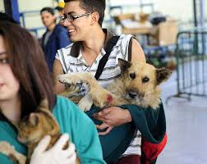
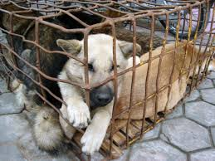
Desarrollo pov
USUARIO
NECESIDAD
INSIGHTS
Animalistas jóvenes adultos con vocación de servicio
Asegurarles una vida digna a los animales
Proteger a los animales les genera una sensación de bienestar , gratitud y coraje frente a la injusticia hacia otros seres vivos.
NECESITAN
DEBIDO A

Slide 7
Prototipo
NUESTRO LOGO

Slide 8
PROTOTIPO – APLICACIÓN MÓVIL

Slide 9
Prototipo – PÁGINA WEB
Dirección URL: http://gabrielavicente7.wix.com/canadoption

Slide 10
Testeo “can”
El testeo se realizó a estudiantes de la PUCP en el Campus de la Universidad.
Se compone de dos partes:
1era parte: se explicó a los estudiantes la idea de negocio a realizar
2da parte: se les mostró el prototipo creado, con la finalidad de que nos puedan brindar una retroalimentación en base a lo mostrado.
El proceso de testeo se realizó a 30 estudiantes.

Slide 11
Testeo - resultados

Slide 12
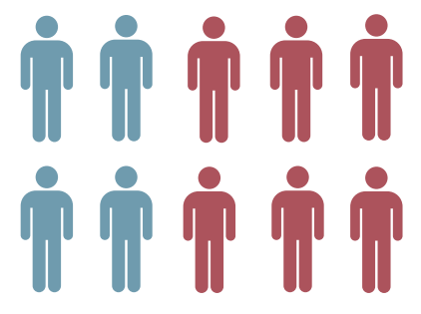
TESTEO - RESULTADOS
6 de cada 10
prefieren comprar, en lugar de adoptar.
Fuente: Encuesta realizada a 30 personas.

Slide 13
Testeo - resultados
80% tiene mayor preferencia por perros cachorros
Fuente: Encuesta realizada a 30 personas.

Slide 14
Canvas – modelo de negocio

Slide 15
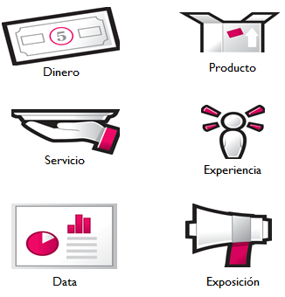
Modelo de negocio base
Modelo de negocio base
UNIVERSIDADES
EMPRESAS
ONGs
PROVEEDORES
UP CAYETANO
HEREDIA
ALBERGUES
VETERINARIAS
CLIENTES

Slide 16
CONCLUSIONES
El modelo de negocio CAN plantea cambiar paradigmas en relación a los perros de albergue, que no son de raza o fueron rescatados de la calle, ya que estos merecen una vida digna y son adoptables una vez que reciben tratamiento en términos de salubridad.
CAN es una propuesta que plantea consolidar una comunidad, denominada la “Comunidad CAN”, creando espacios de concientización y movilización, a través de las redes sociales, que integren esfuerzos hacia una misma causa: asegurar una vida digna a los animales callejeros.
Sus fuentes de ingresos son: los donativos, la venta de accesorios a través de la Plataforma Web, supermercados y veterinarias asociadas.
Otras fuentes de ingreso son: Seguros CAN, Programa Trainee para animales, empresas que apadrinan albergues y aportes de ONG’s.

